Slide 1
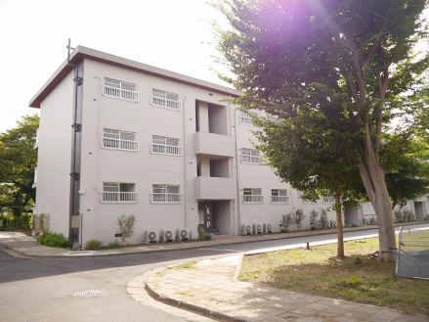
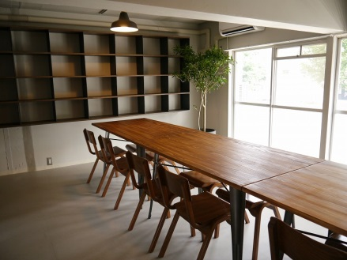
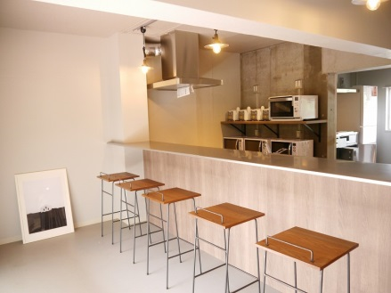
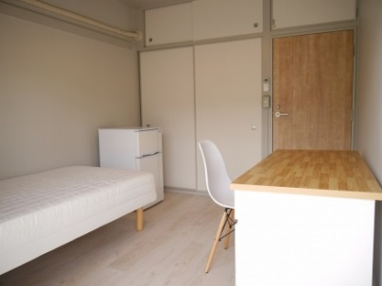
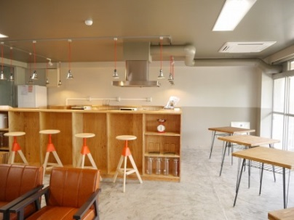
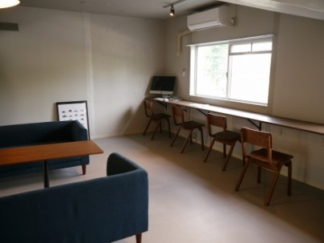
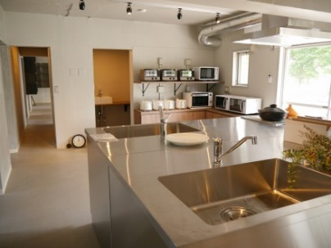
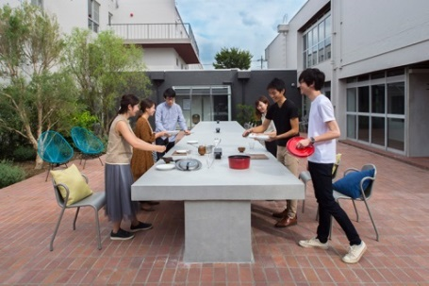
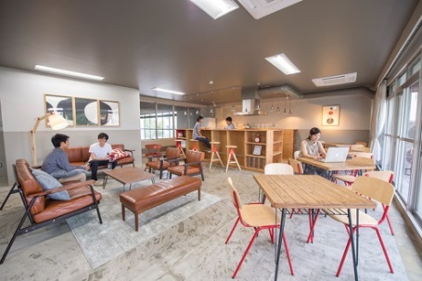
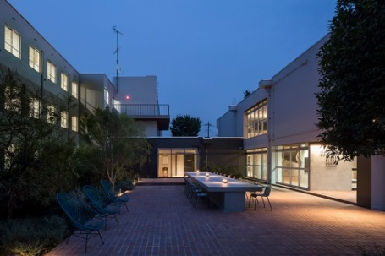
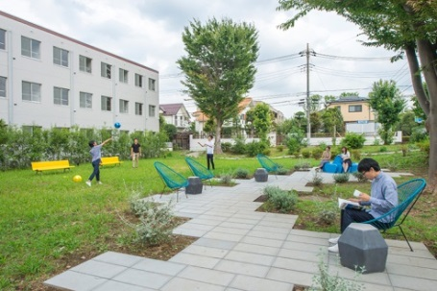
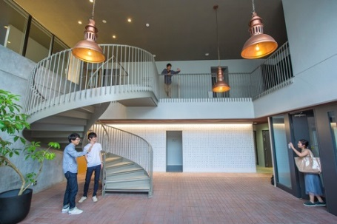
グローバルハウス調布
Global House Chofu
別紙5-2／Attachment 5-2
東京都調布市多摩川6-33-1
Tamagawa, Chofu-shi, Tokyo
グローバルハウス調布～首都大学東京の交通アクセスについて~
Transport Access between Global House Chofu and Arakawa Campus
交通手段 Transportation | 交通費 Transportation cost (one way) | 所要時間 Required time
電車 By Train 調布駅⇒新宿駅⇒西日暮里駅⇒熊野前駅 Chohu Sta. ⇒Shinjuku Sta. ⇒ Nishinippori Sta. ⇒Kumanomae Sta. | 596円（片道 ICカード料金） 596yen（One way, Paid by rechargeable prepaid IC card) | 約75分 （特急電車と普通電車で異なる） Required time: 75 min (depending on the type of train: express or slow)
グローバルハウス調布～物件概要について~
Property Description of Global House Chofu
賃料(月額) Monthly rent | 62,500円(光熱水費/インターネット使用料込) (一般賃料の一部を大学が負担しています。） 62,500yen(utilities and internet access included) (University subsided rent for TMU exchange students. )
保証金(入居時) Security deposit | 62,500円 (退去後、清掃費を差し引いた額を返還します。追加で修繕が必要な場合、追加でその額も差し引かれます。) 62,500yen (Upon vacating the room, It will be refunded after cleaning expenses are subtracted. If there are extra expenses for original condition restoration or cleaning, such expenses will be also subtracted.)
個人居室内設備・仕様 Built-in | エアコン、ベッド、机、椅子、冷蔵庫(小型)、無線LAN等 Furnished with air-conditioner, bed, desk, chair, mini refrigerator, internet(Wi-Fi)
共有スペース Shared space | ラウンジ、キッチン、シャワールーム、トイレ、洗濯室、駐輪場、IHクッキングヒーター、食器、TV、無線LAN等 Shared space includes the lounge, kitchen, shower rooms, bathrooms, laundry room, and bicycle parking lot. Shared facilities include the IH cooking-heater, kitchenware, tableware, TV, Wi-Fi etc.
写真提供：株式会社リビタ (Photo by ReBITA)
首都大学東京 国際課 Tokyo Metropolitan University International Affairs Office

Slide 2
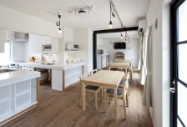
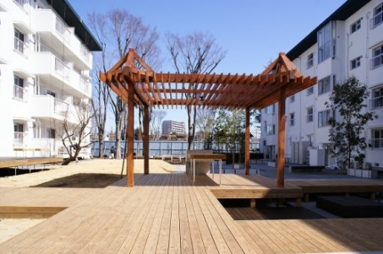
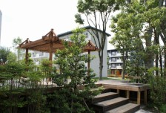
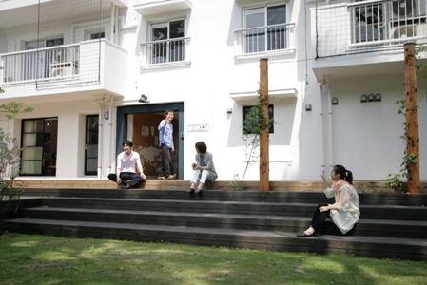
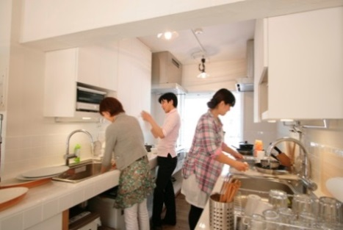
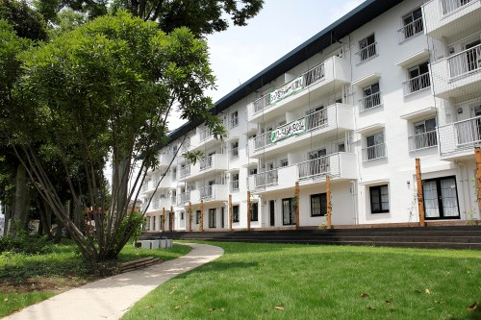
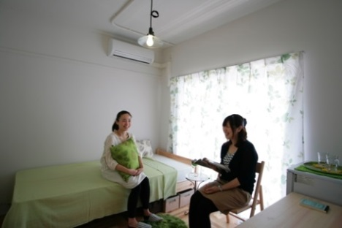
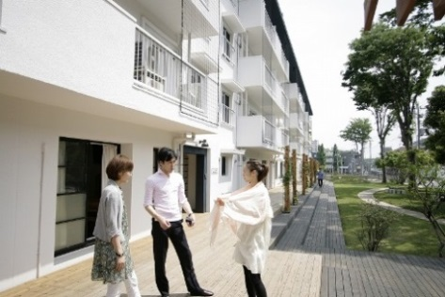
りえんと多摩平
ReENT tamadaira
★日野学生優先入居★
★Priority given to
Hino Campus Students★
東京都日野市多摩平3-1-8
3-1-8, Tamadaira, Hino-shi, Tokyo
りえんと多摩平～首都大学東京(荒川キャンパス／南大沢キャンパス）へのアクセスについて～
Access between ReENT tamadaira and TMU Campuses (Arakawa and Minami-Osawa)
荒川キャンパス Arakawa Campus | 電車 By Train 豊田駅⇒新宿駅⇒西日暮里駅⇒熊野前駅 Toyoda Sta. ⇒Shinjuku Sta. ⇒ Nishinippori Sta. ⇒Kumanomae Sta. | 交通費 （片道 ICカード料金） Transportation cost (one way, Paid by rechargeable prepaid IC card) 877円 877 yen 約90分 （特急電車と普通電車で異なる） Required time: 90 min (depending on the type of train: express or slow)
南大沢キャンパス Minami-Osawa Campus | 電車 By train 豊田駅 ⇒八王子駅⇒橋本駅⇒南大沢駅 Toyoda Sta. ⇒Hachioji Sta. ⇒ Hashimoto Sta. ⇒Minami-Osawa Sta. | 交通費 （片道 ICカード料金） Transportation cost (one way, Paid by rechargeable prepaid IC card) 359円 359 yen 約40分 （特急電車と普通電車で異なる） Required time: 40 min (depending on the type of train: express or slow)
※キャンパスバス By campus bus 無料 Free | りえんと多摩平からは、日野キャンパス・南大沢キャンパスまで無料の通学バスが走っています。（ただし、りえんと多摩平に停車するバスは1日4本に限られています。また、通学バスは学期中のみの運行となりますので、ご注意ください。） TMU provides the free campus bus service which connects ReENT tamadaira and the Hino and Minami-Osawa campuses. (Please be noted that the bus stops at ReENT tamadaira only 4 times per day and this bus service is available during the semester. )
りえんと多摩平～物件概要について~
Property Description of ReENT tamadaira
※Occupancy priority is given to Hino Campus Students.
賃料(月額) Monthly rent | 42,000円(光熱水費/インターネット使用料込) (一般賃料の一部を大学が負担しています。） 42,000 yen(utilities and internet access included)(University subsided rent for TMU exchange students. )
保証金(入居時) Security deposit | 42,000円(退去後、清掃費を差し引いた額を返還します。追加で修繕が必要な場合、追加でその額も差し引かれます。) 42,000 yen (Upon vacating the room, It will be refunded after cleaning expenses are subtracted. If there are extra expenses for original condition restoration or cleaning, such expenses will be also subtracted.)
個人居室内設備・仕様 Built-in | 3K のシェア方式 ／3 private rooms with shared kitchen and bathroom エアコン、ベッド、机、椅子、冷蔵庫(小型)、インターネット(有線)付 Furnished with air-conditioner, bed, desk, chair, mini refrigerator, internet(LAN)
共有スペース Shared spaces | ラウンジ、キッチン、シャワールーム、トイレ、洗濯室、駐輪場、IHクッキングヒーター、食器、TV、無線LAN等 Shared spaces include the lounge, kitchen, shower rooms, bathrooms, laundry room, and bicycle parking lot. Shared facilities include the IH cooking-heater, kitchenware, tableware, TV, Wi-Fi etc.
写真提供：株式会社リビタ (Photo by ReBITA)
首都大学東京 国際課 Tokyo Metropolitan University International Affairs Office

